Slide 1






ỦY BAN NHÂN DÂN HUYỆN AN LÃO
TRƯỜNG TIỂU HỌC QUANG TRUNG
MÔN: TOÁN
BÀI 5 : Mấy và mấy( Tiết 3)
Giáo viên: Nguyễn Thị Thu Huyền
Năm học: 2024 - 2025

Slide 2
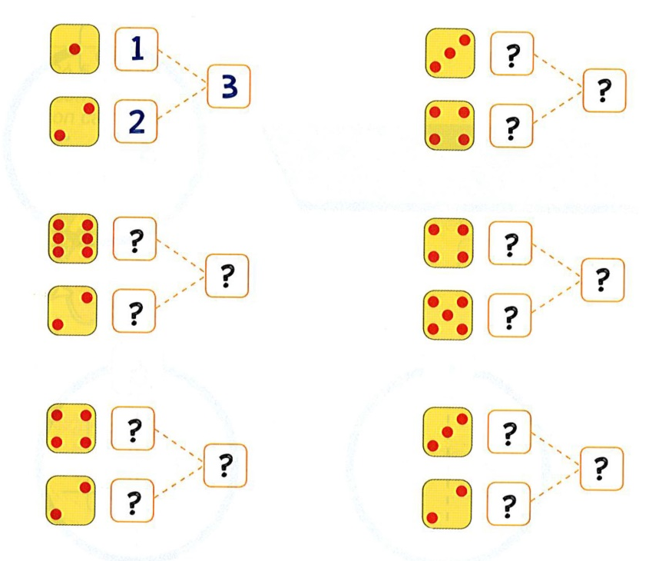
1
Số
?
3
7
4
6
4
8
9
2
5
4
3
6
5
2
2

Slide 3

2
Số
?
4
4
8
9
5
4

Slide 4
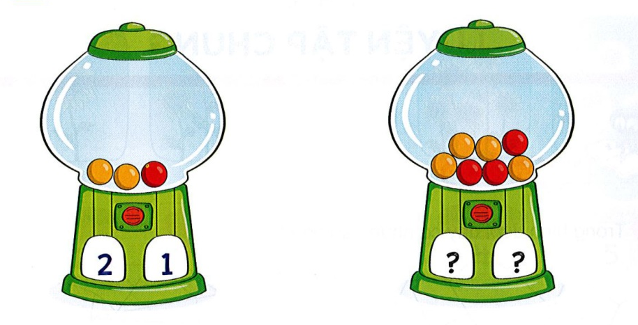
3
Số
?
4
3

Slide 5

4
2
1
4
5
3
7
2

